Slide 1
Курсовой проект на тему: Проектирование ИС “Кадровое агентство”
ГОСУДАРСТВЕННОЕ АВТОНОМНОЕ ПРОФЕССИОНАЛЬНОЕ ОБРАЗОВАТЕЛЬНОЕ УЧРЕЖДЕНИЕ ТЮМЕНСКОЙ ОБЛАСТИ “ТЮМЕНСКИЙ ТЕХНИКУМ СТРОИТЕЛЬНОЙ ИНДУСТРИИ И ГОРОДСКОГО ХОЗЯЙСТВА”
Выполнил: Оспанов а. A.
Студент 1 курса очной формы обучения, группы ИСиП 25-11-1
Проверила: Гончарова Т.В., должность: преподаватель проф. дисциплин
Г. Тюмень, 2026

Slide 2
Актуальность темы
Увеличение потребности компаний в квалифицированных кадрах
Сложность обработки большого объёма резюме вручную
Отсутствие единой платформы для взаимодействия работодателей, рекрутеров и кандидата

Slide 3
Цель: Спроектировать информационную систему для автоматизации подбора персонала кадровым агентством
Задачи:
Проанализировать предметную область
Построить функциональные модели (IDEF0, DFD)
Построить UML-Диаграммы
Спроектировать базу данных
Разработать эскизный проект веб-приложения

Slide 4
Анализ предметной области
Ключевые сущности:
Работодатели
Вакансии
Кандидаты
Рекрутеры
Основные процессы:
Создание вакансий
Поиск кандидатов
Обработка откликов
Проведение собеседований

Slide 5
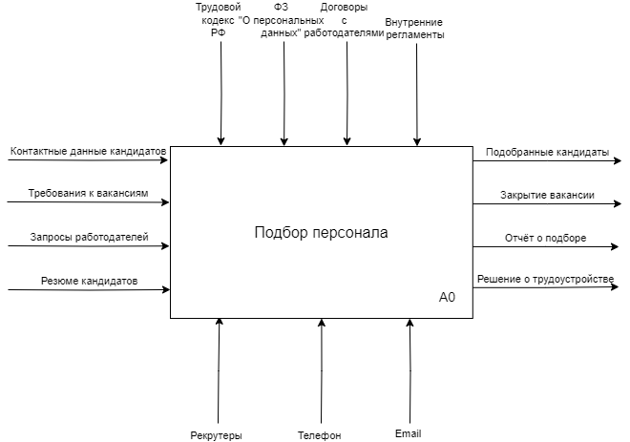
Диаграмма IDEF0

Slide 6
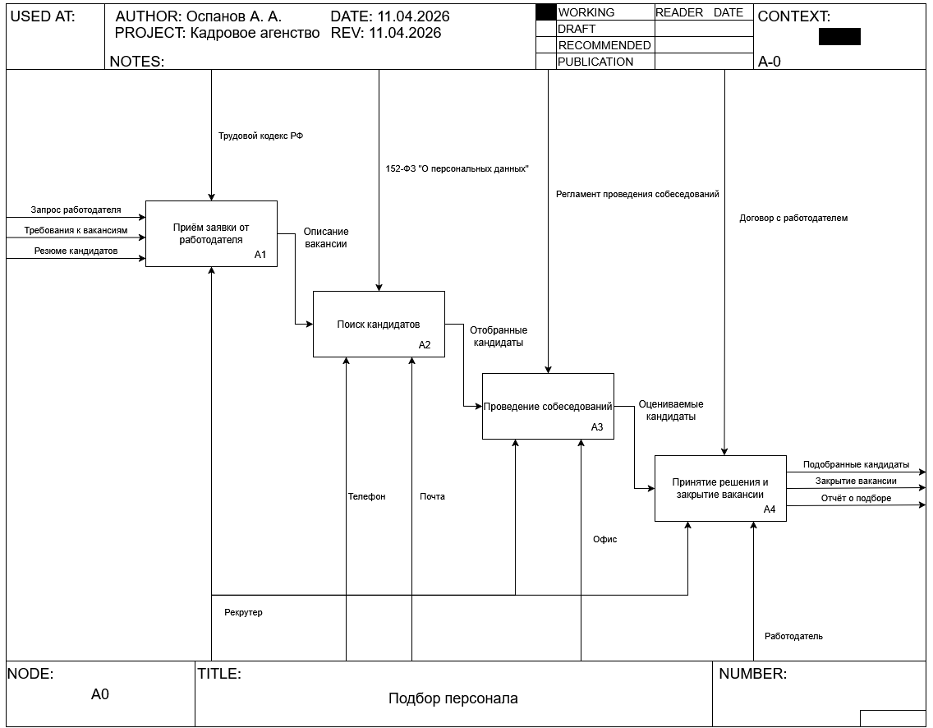
Декомпозиция IDEF0

Slide 7
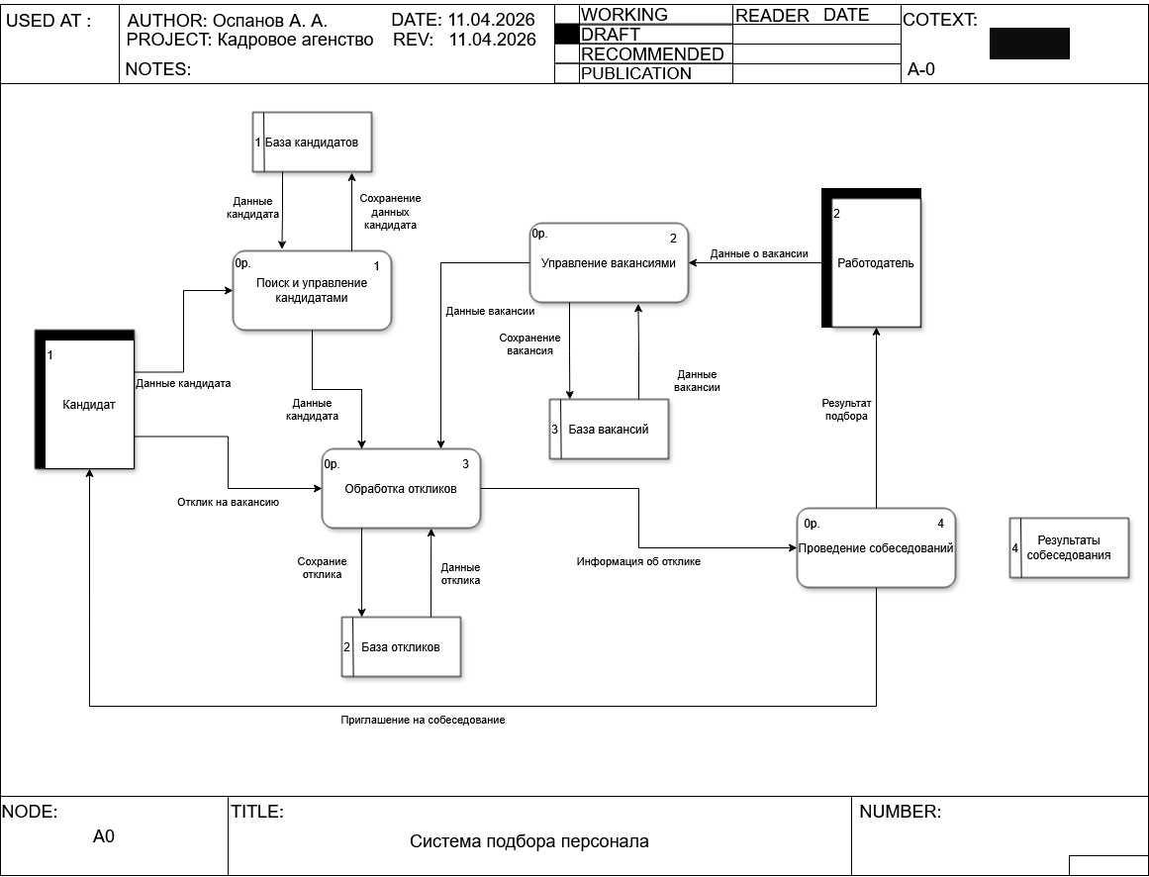
Диаграмма потоков данных DFD

Slide 8
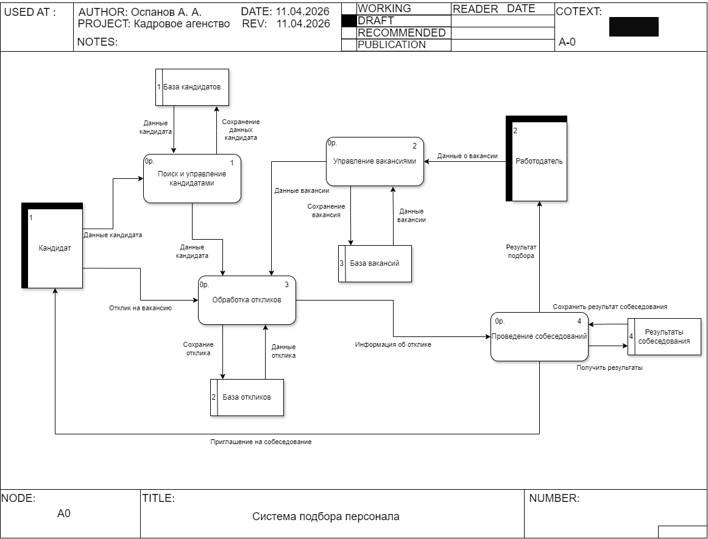
Декомпозиция DFD

Slide 9
Техническое задание
ТЗ включает в себя разработку веб-сайта, через который работодатели могут размещать вакансии, кандидаты — откликаться на них, а рекрутеры — управлять процессом подбора персонала. В заявке на вакансию кандидат указывает свои навыки, опыт работы и прикрепляет резюме.

Slide 10
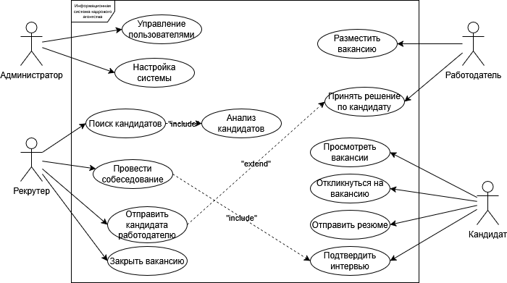
Диаграмма вариантов использования

Slide 11
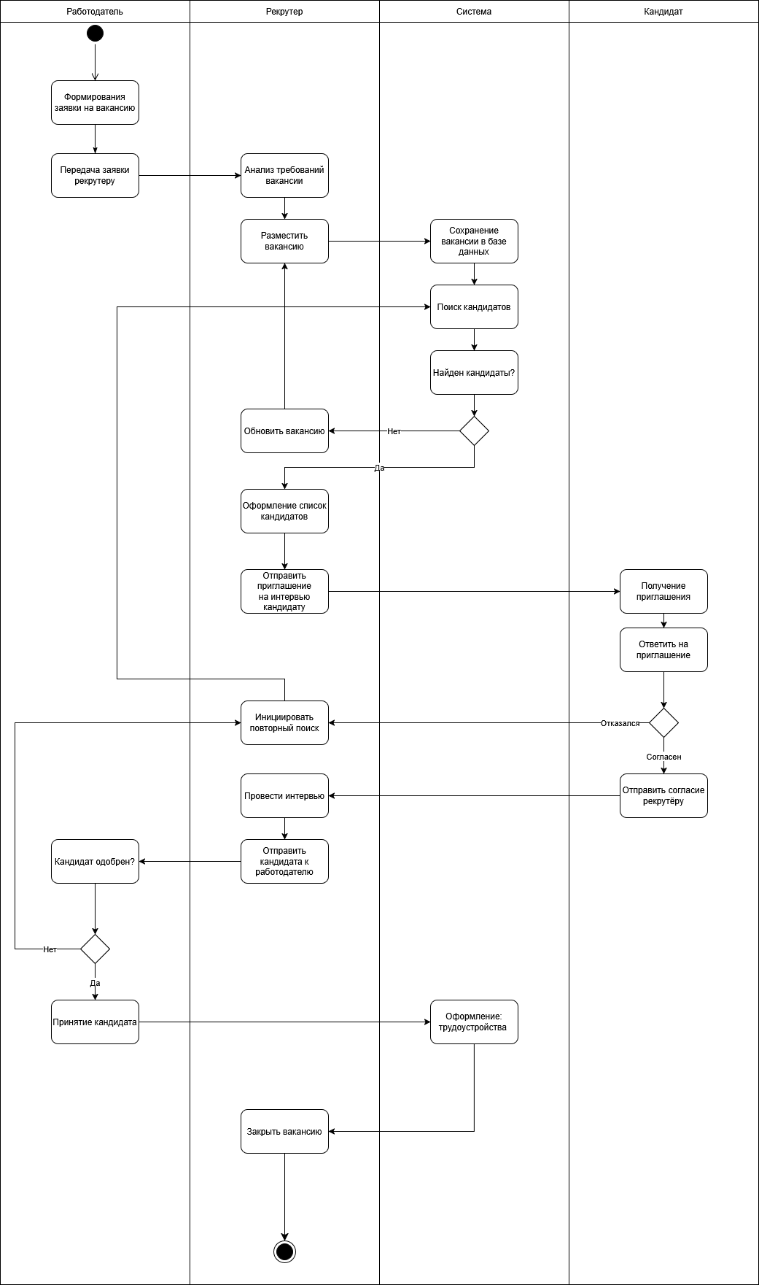
Диаграмма деятельности

Slide 12
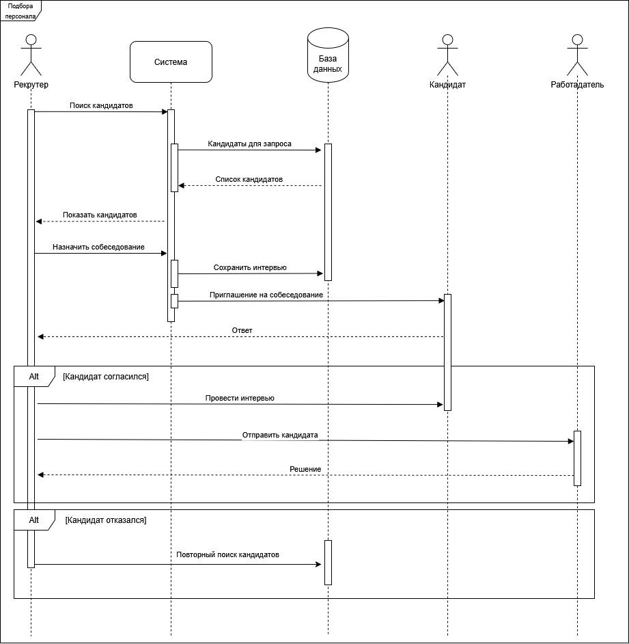
Диаграмма последовательности

Slide 13
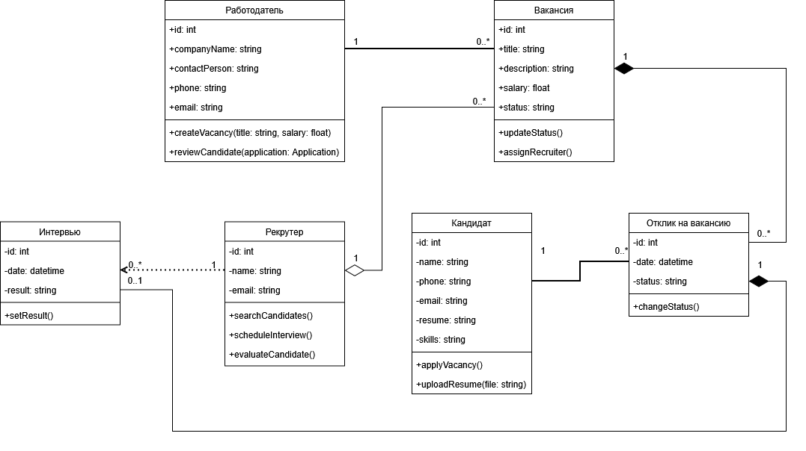
Диаграмма классов

Slide 14
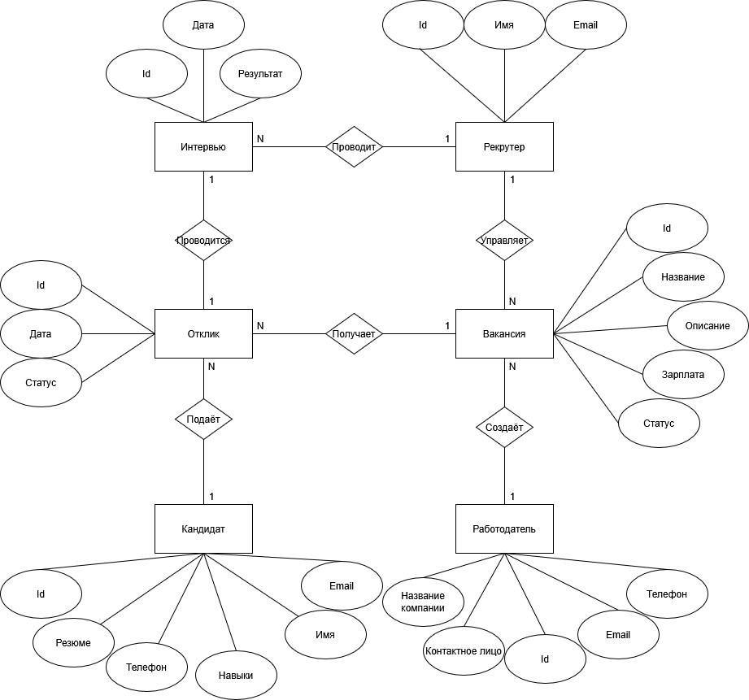
ER-диаграмма

Slide 15
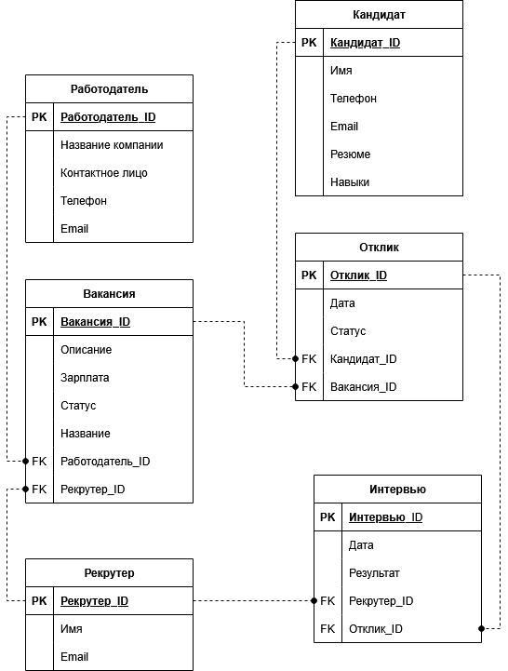
Диаграмма логического вида

Slide 16
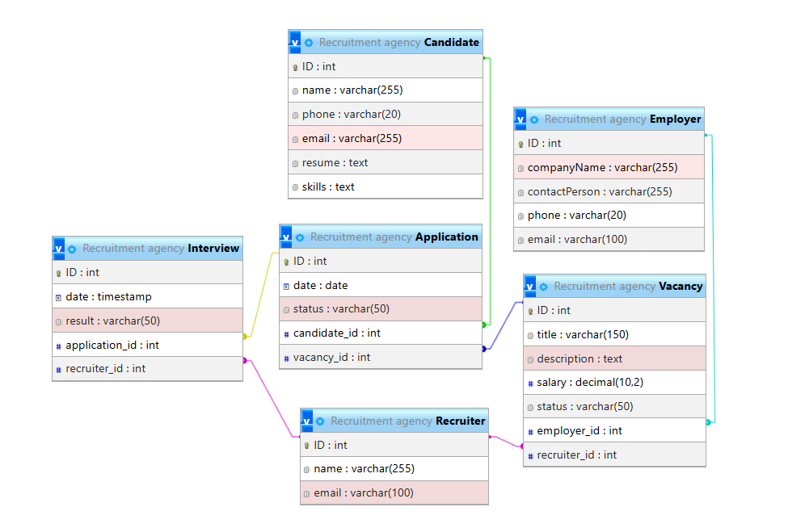
Диаграмма физического вида

Slide 17

Интерфейс

Slide 18
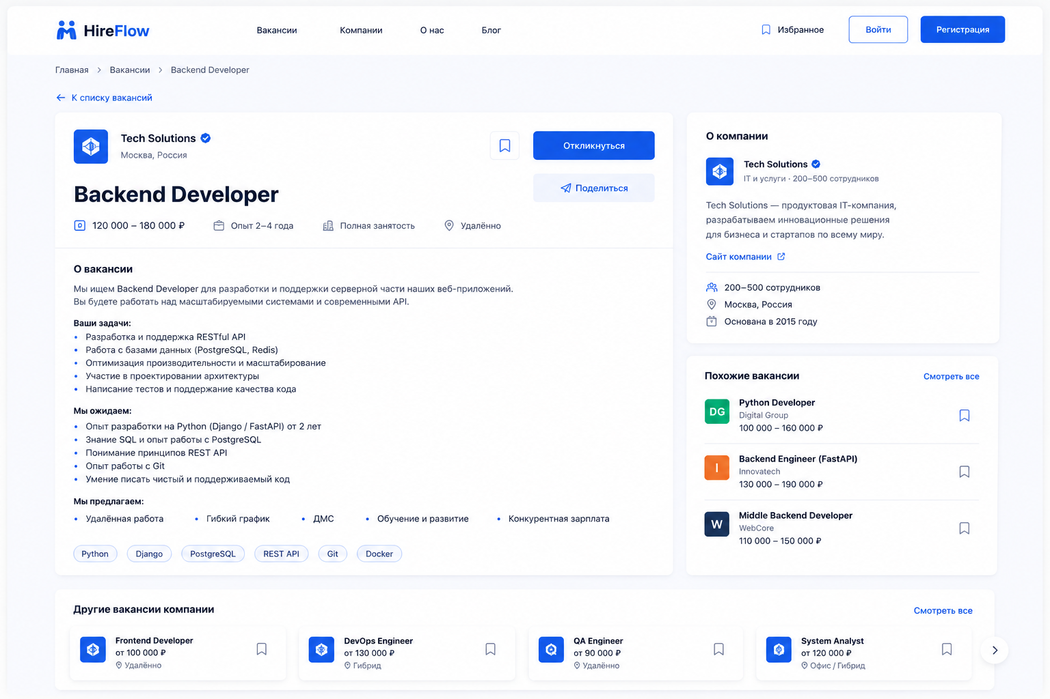

Slide 19
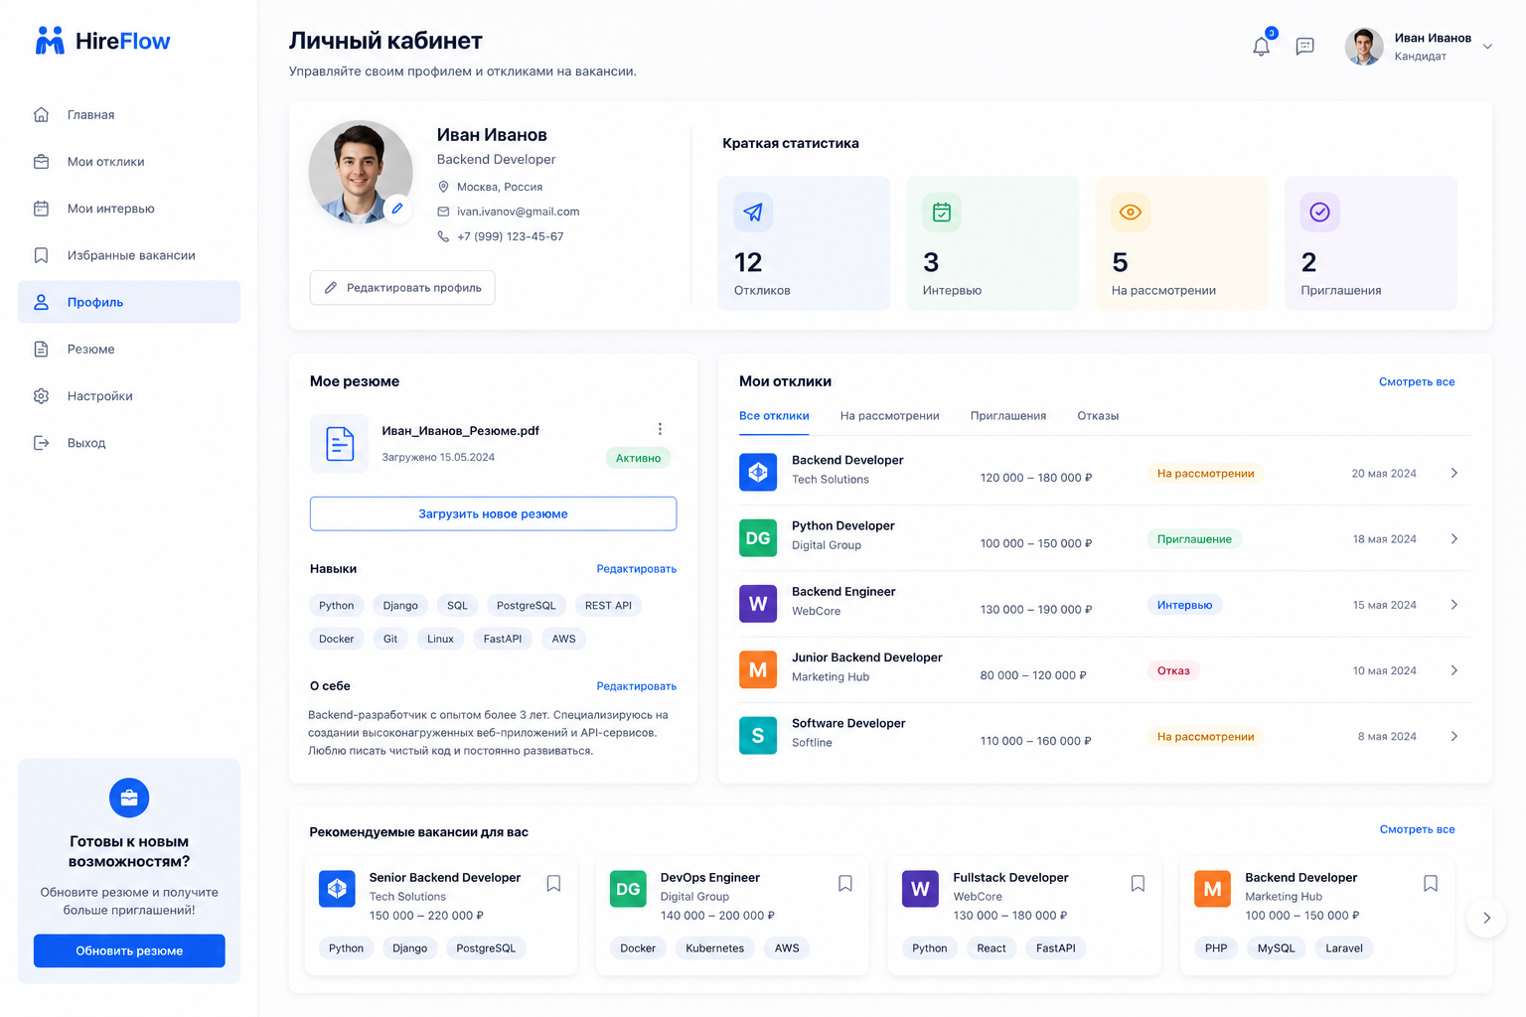

Slide 20
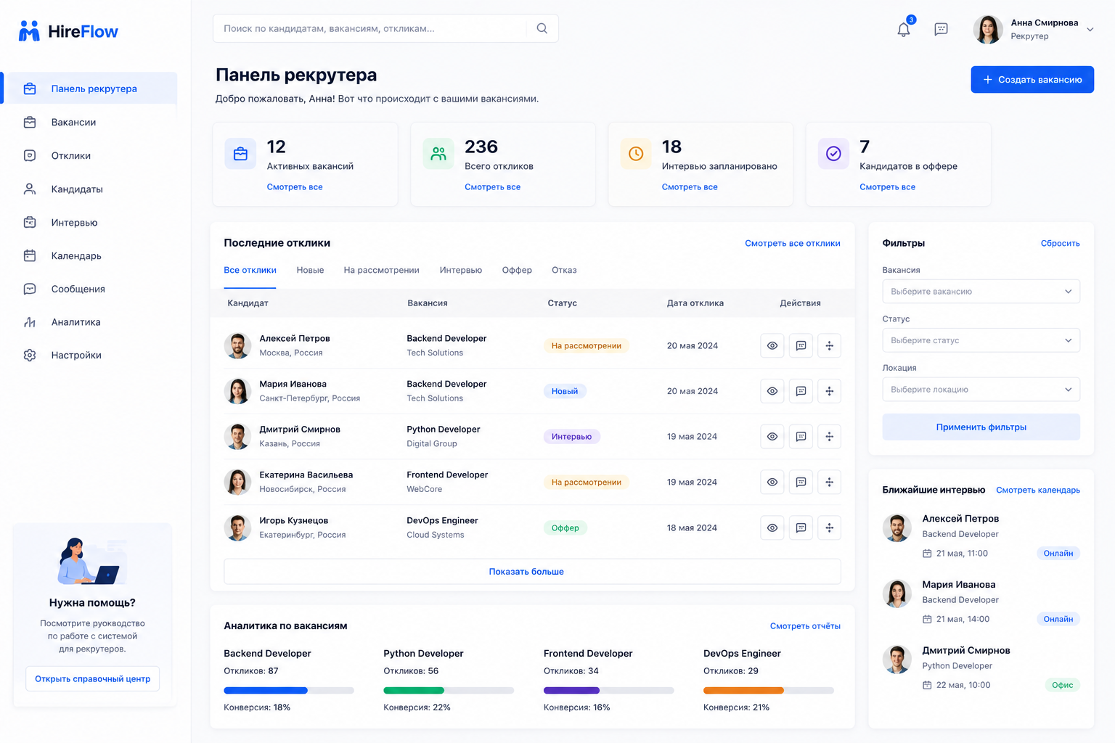

Slide 21
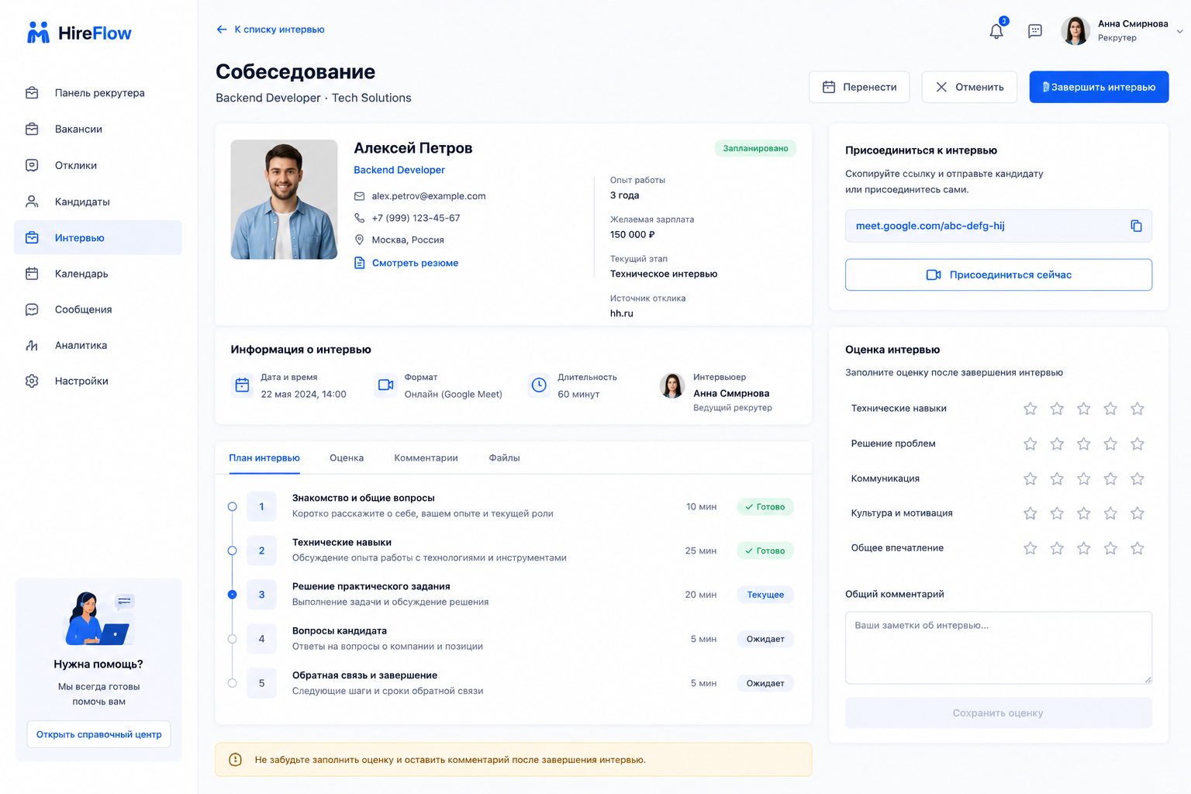

Slide 22
Заключение
Цель работы достигнута
Спроектирована полноценная ИС «Кадрового агентство»
Разработаны все необходимые модели и диаграммы
Система готова к программной реализации

Slide 23
СПАСИБО ЗА ВНИМАНИЕ!

